Slide 1

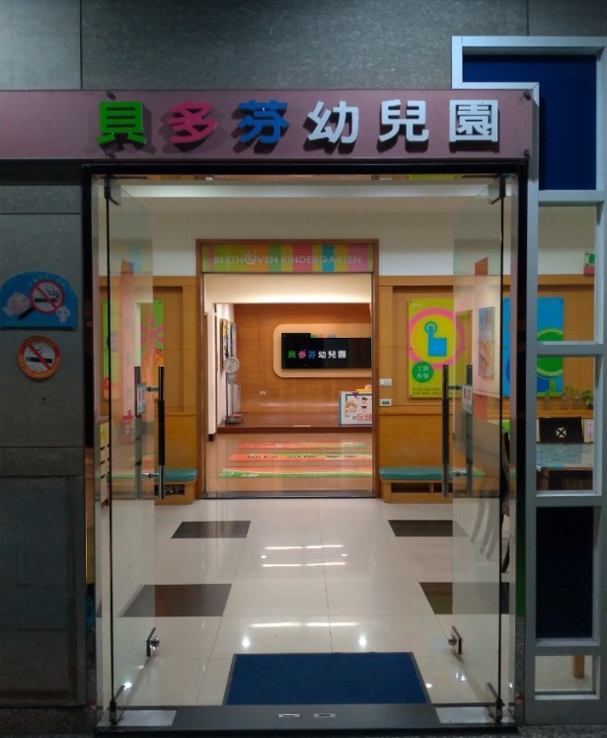
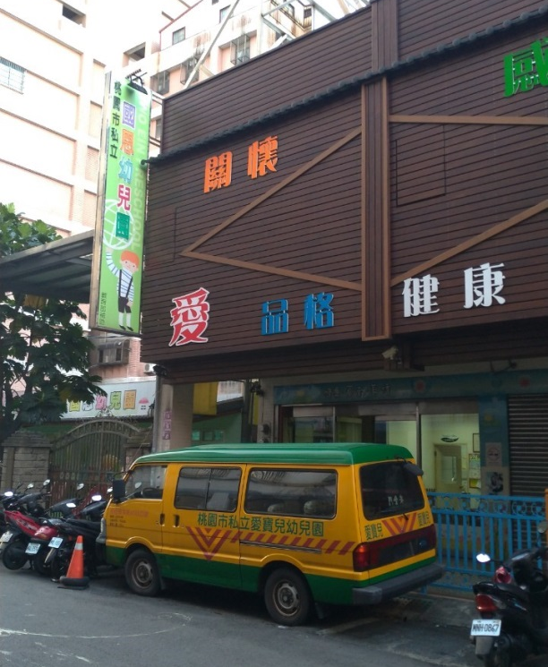
貝多芬 國恩 幼兒園
開學前殺菌消毒
施作時間:7月29日
捷翔病媒防治有限公司

Slide 2
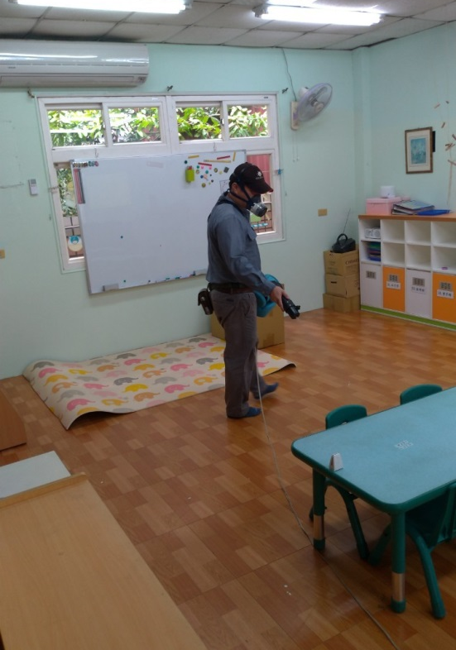
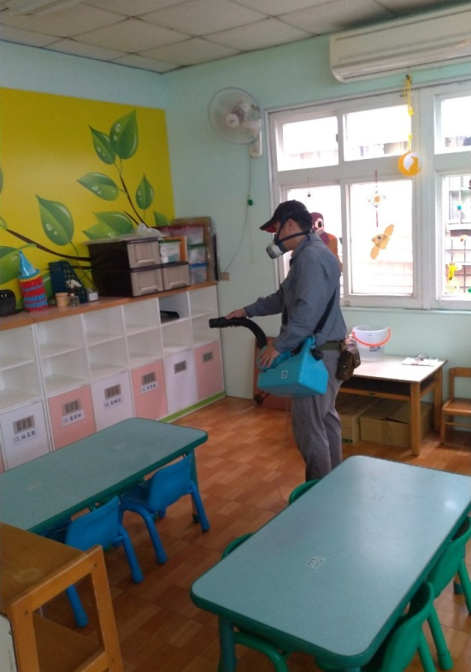
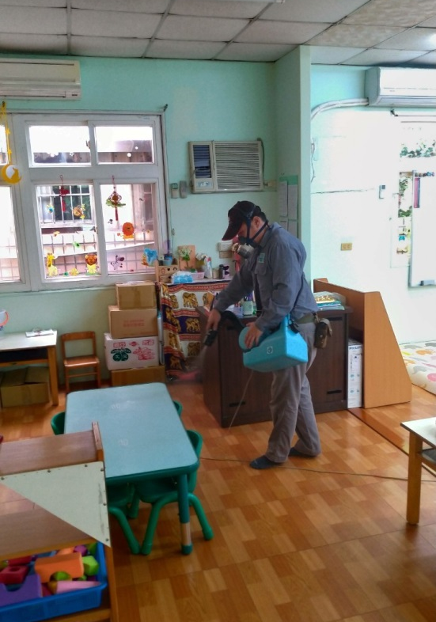
教室殺菌消毒(一)
教室桌椅櫃子使用ULV機 噴灑迪森殺菌劑防治細菌孳生

Slide 3
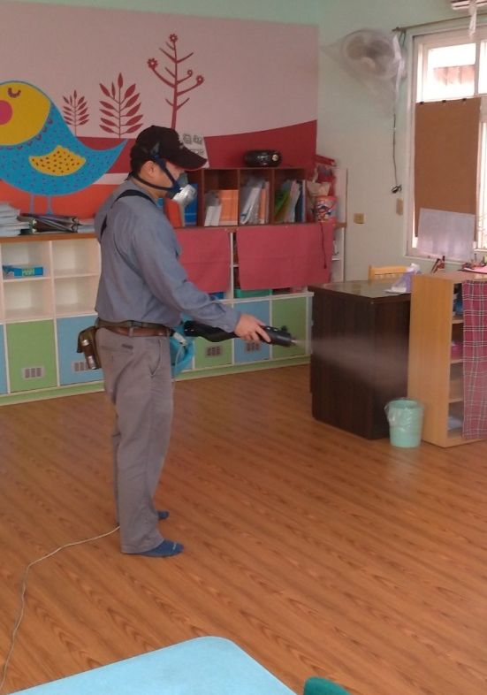
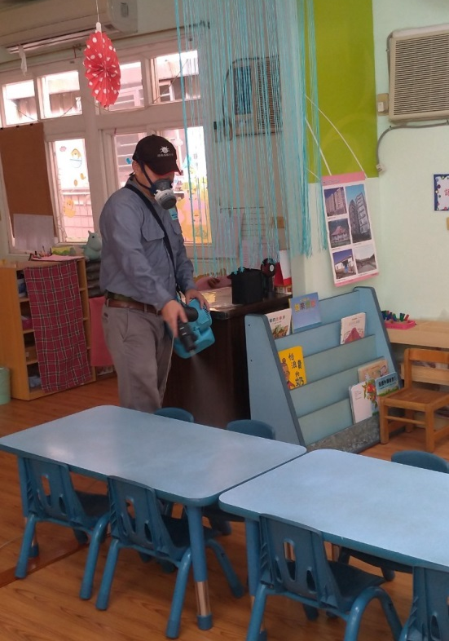
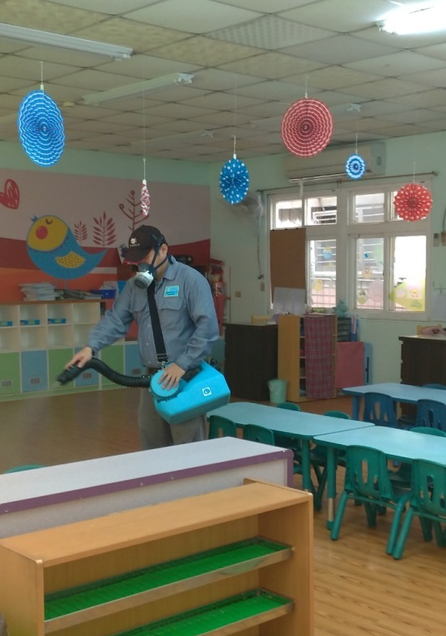
教室殺菌消毒(二)
教室桌椅櫃子使用ULV機 噴灑迪森殺菌劑防治細菌孳生

Slide 4
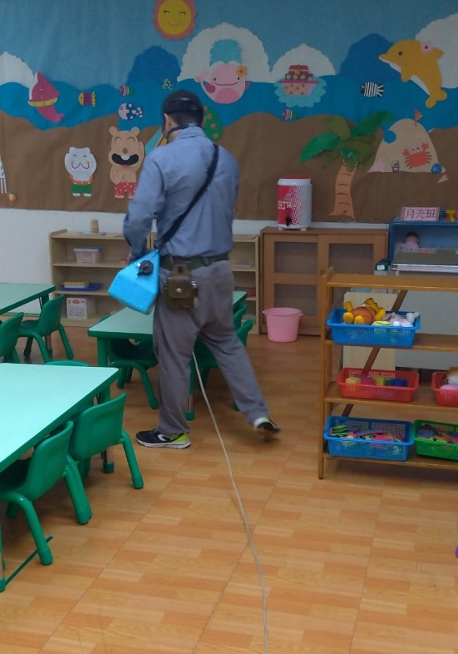
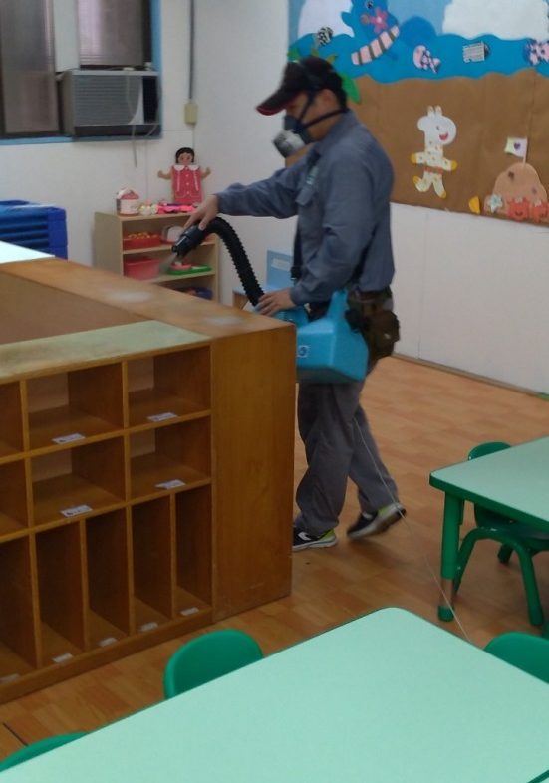
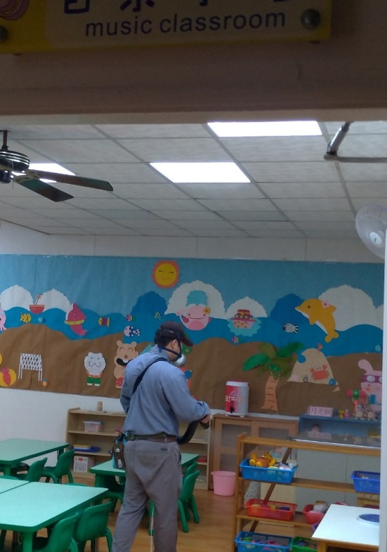
教室殺菌消毒(三)
教室桌椅櫃子使用ULV機 噴灑迪森殺菌劑防治細菌孳生

Slide 5
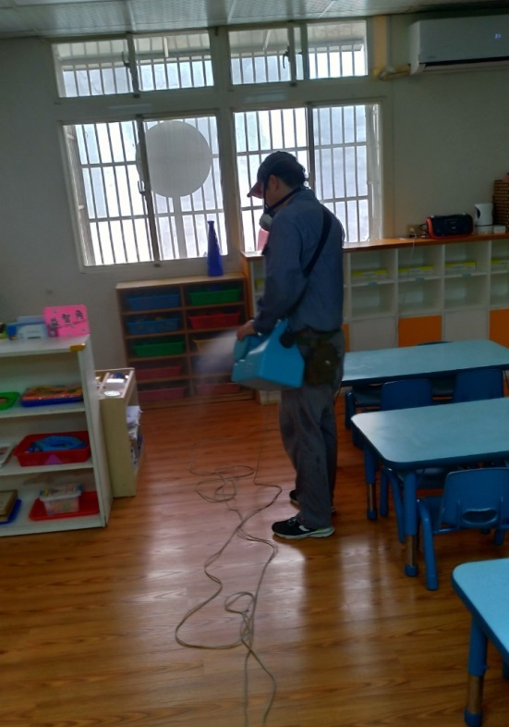
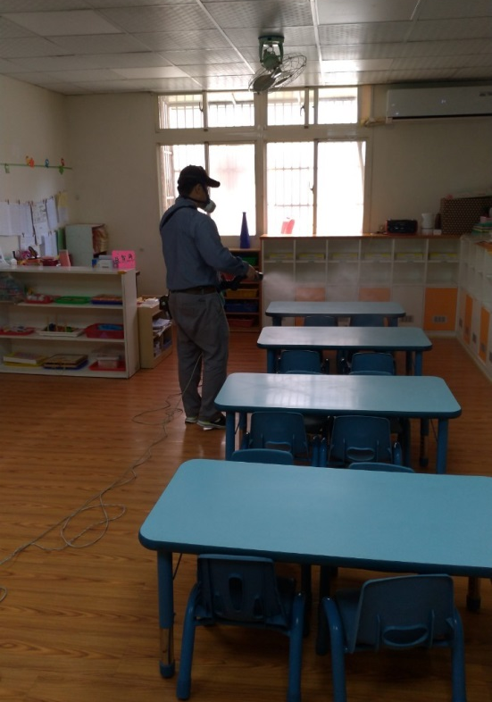
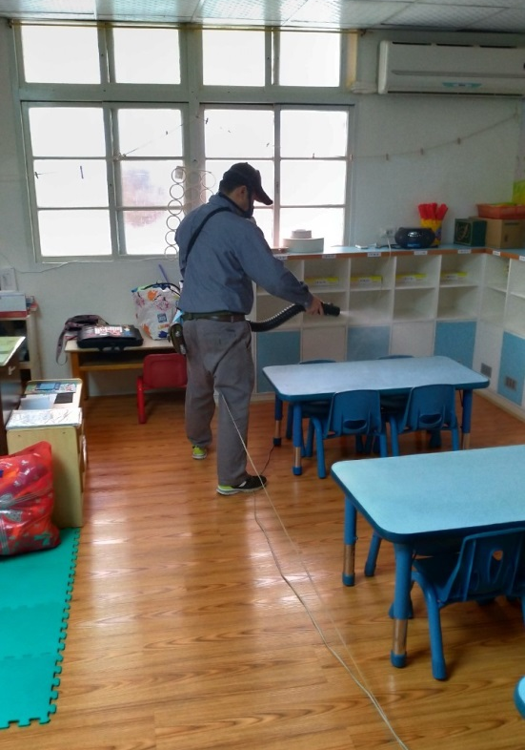
教室殺菌消毒(四)
教室桌椅櫃子使用ULV機 噴灑迪森殺菌劑防治細菌孳生

Slide 6
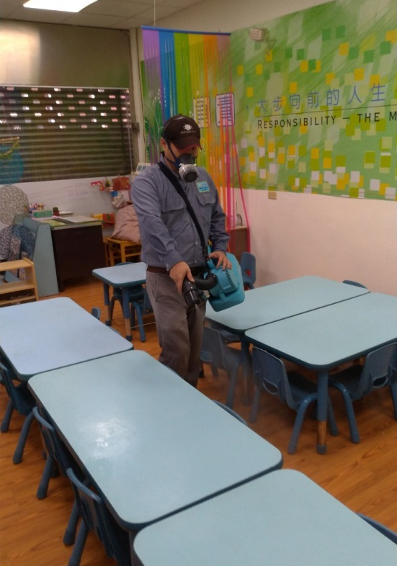
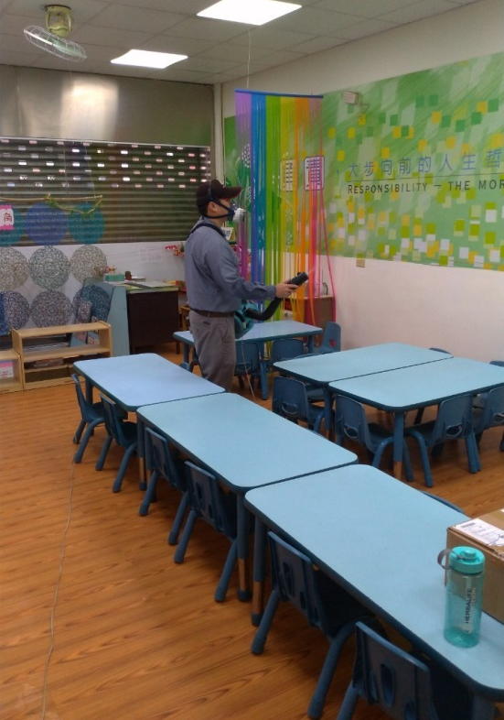
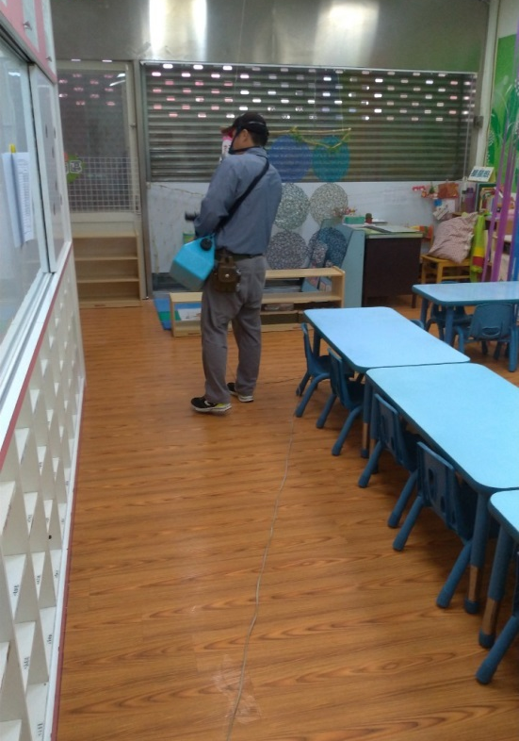
教室殺菌消毒(五)
教室桌椅櫃子使用ULV機 噴灑迪森殺菌劑防治細菌孳生

Slide 7
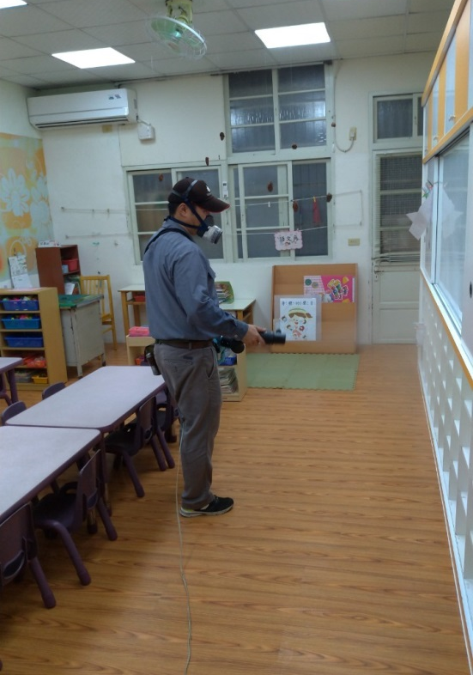
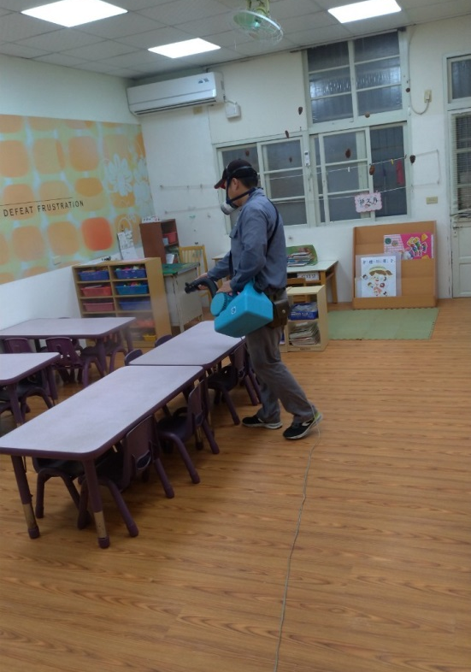
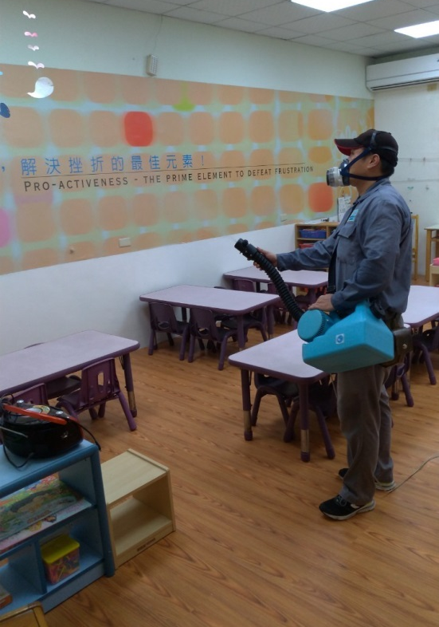
教室殺菌消毒(六)
教室桌椅櫃子使用ULV機 噴灑迪森殺菌劑防治細菌孳生

Slide 8
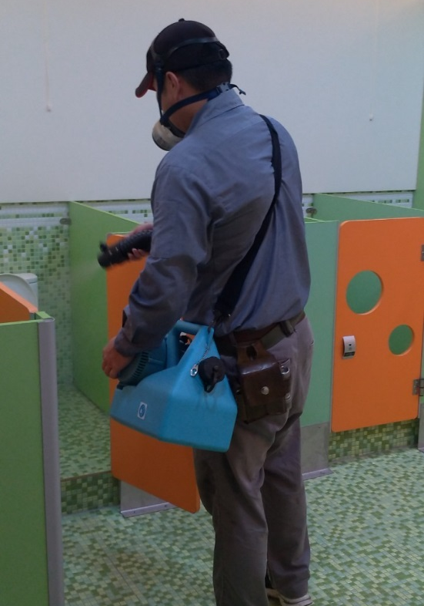
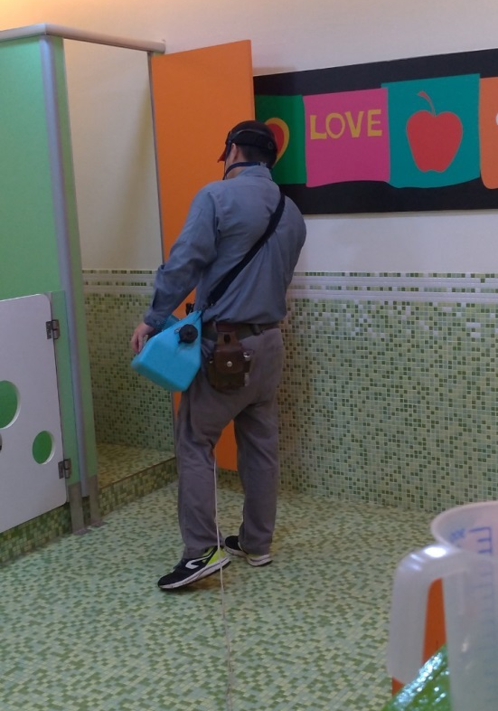
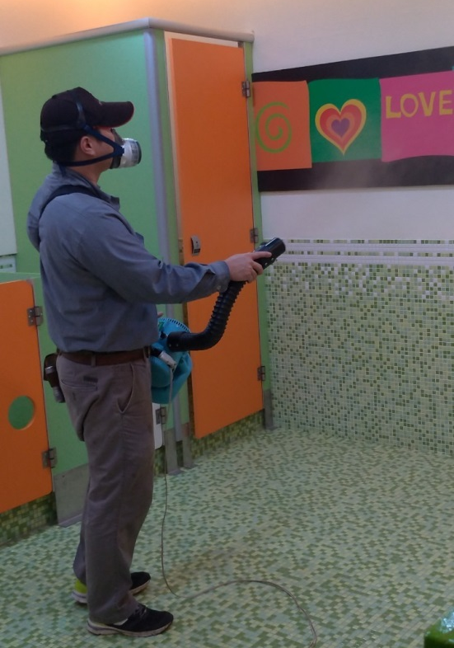
廁所(一)
廁所使用ULV機 噴灑迪森殺菌劑防治細菌孳生

Slide 9
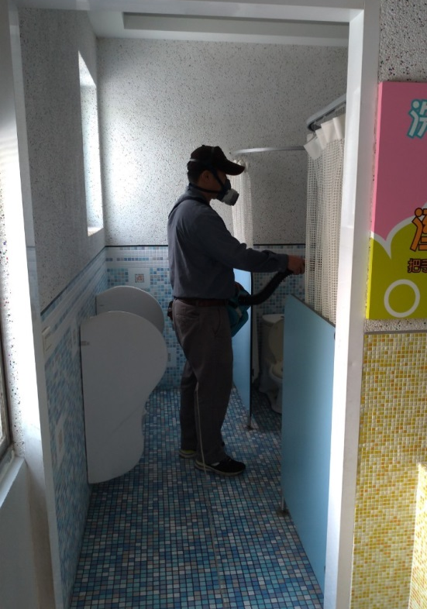
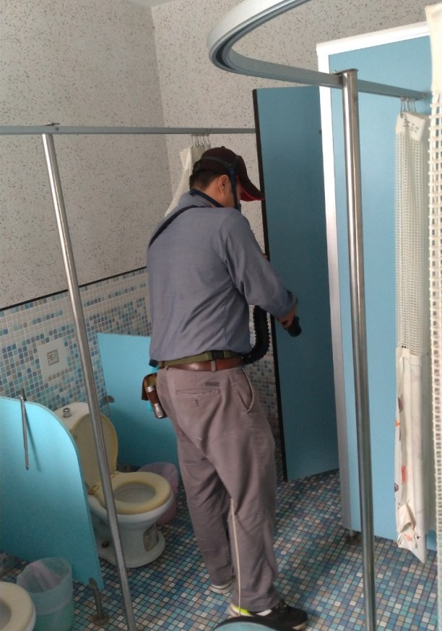
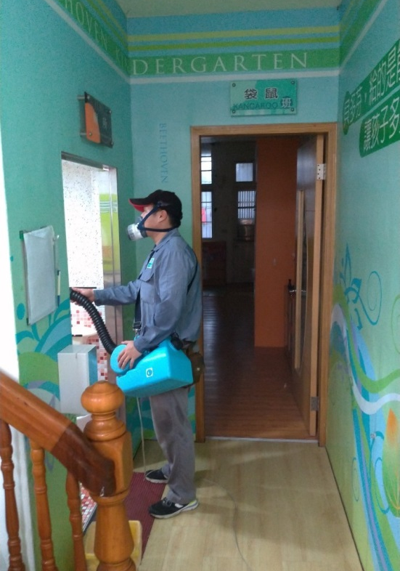
廁所(二)
廁所使用ULV機 噴灑迪森殺菌劑防治細菌孳生

Slide 10
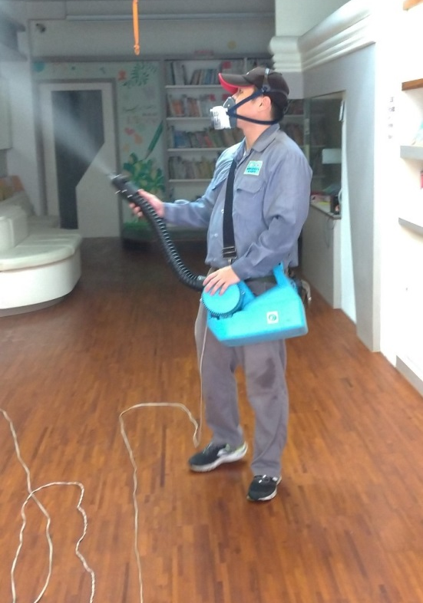
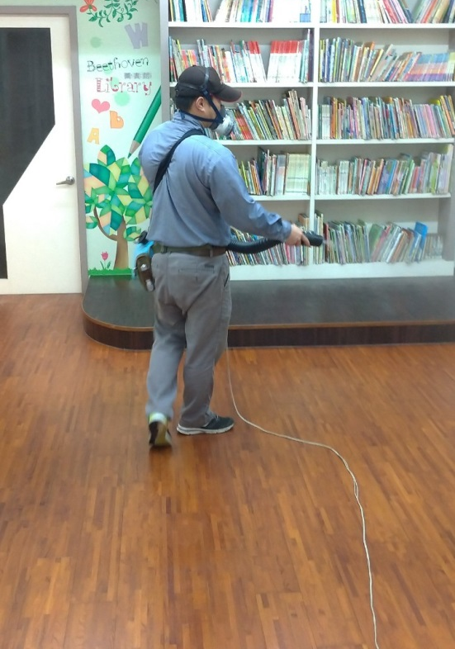
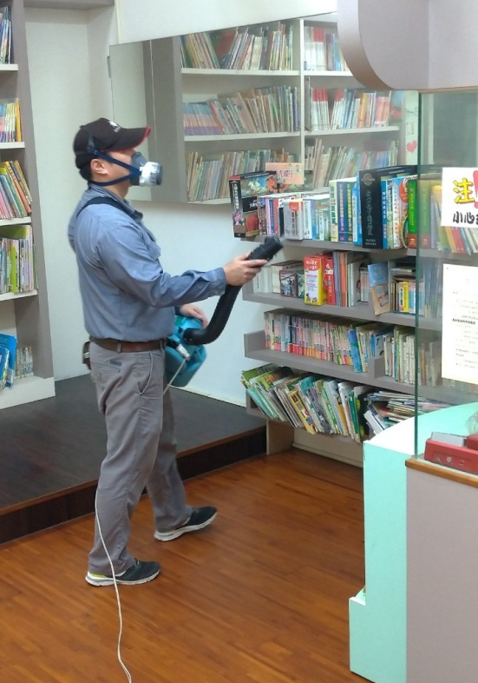
圖書館
圖書館使用ULV機 噴灑迪森殺菌劑防治細菌孳生

Slide 11
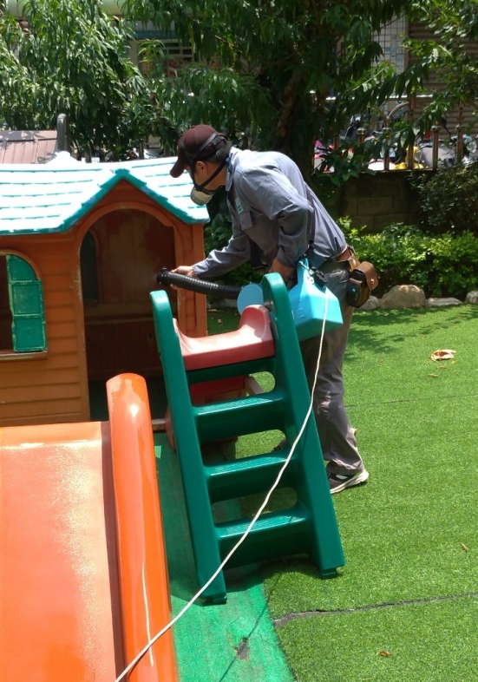
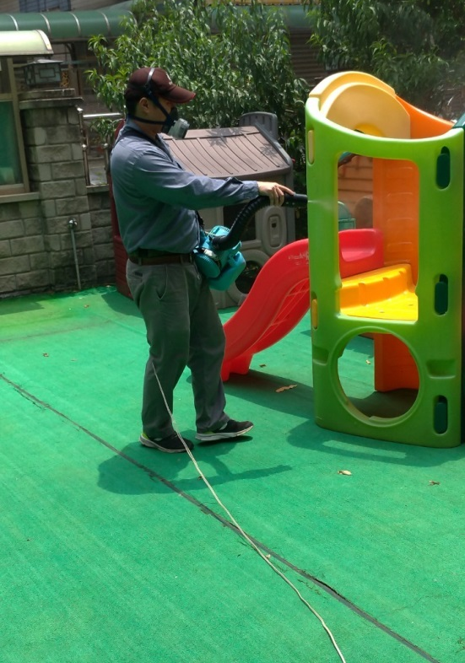
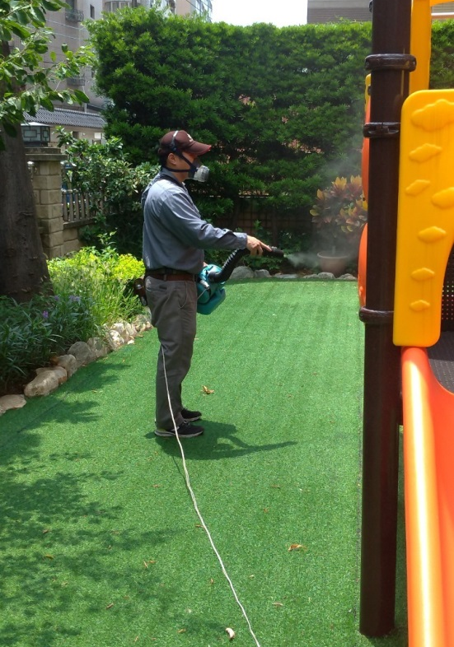
外圍溜滑梯(一)
溜滑梯使用ULV機 噴灑迪森殺菌劑防治細菌孳生

Slide 12
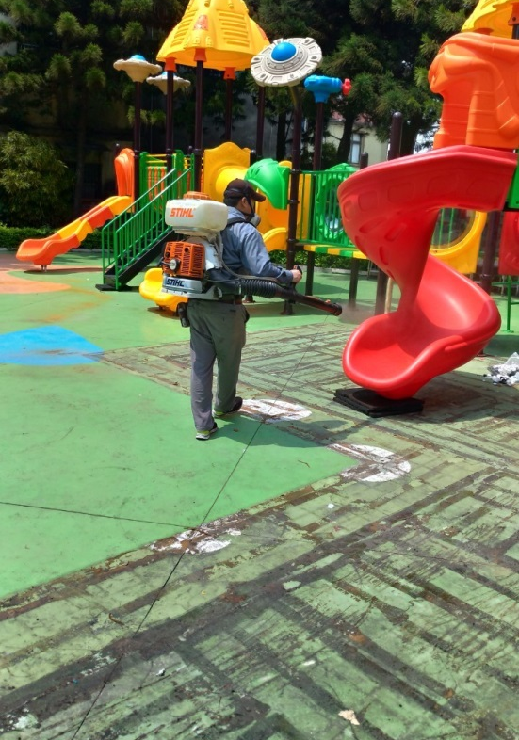
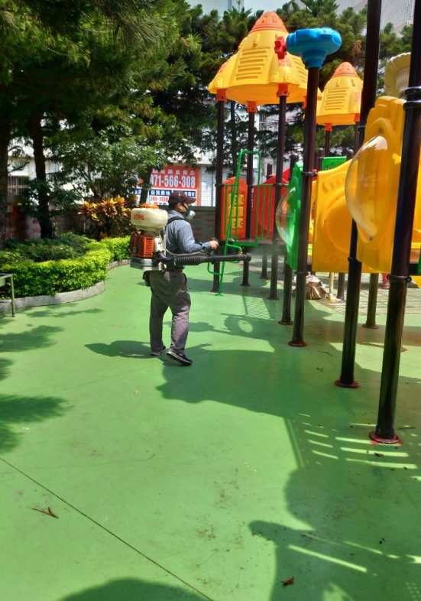
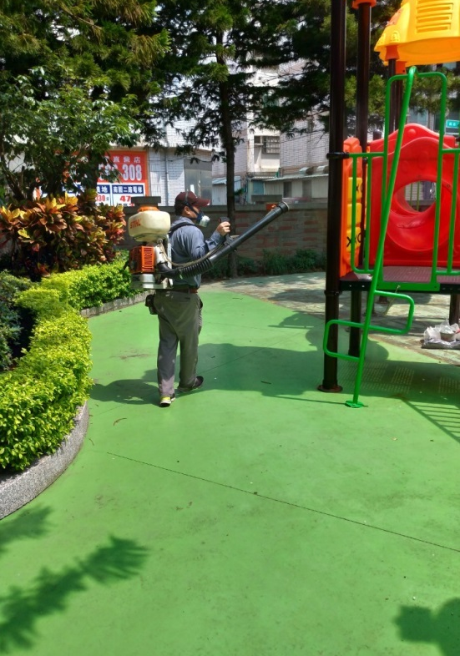
外圍溜滑梯(二)
溜滑梯使用動力鼓風機 噴灑迪森殺菌劑防治細菌孳生

Slide 13
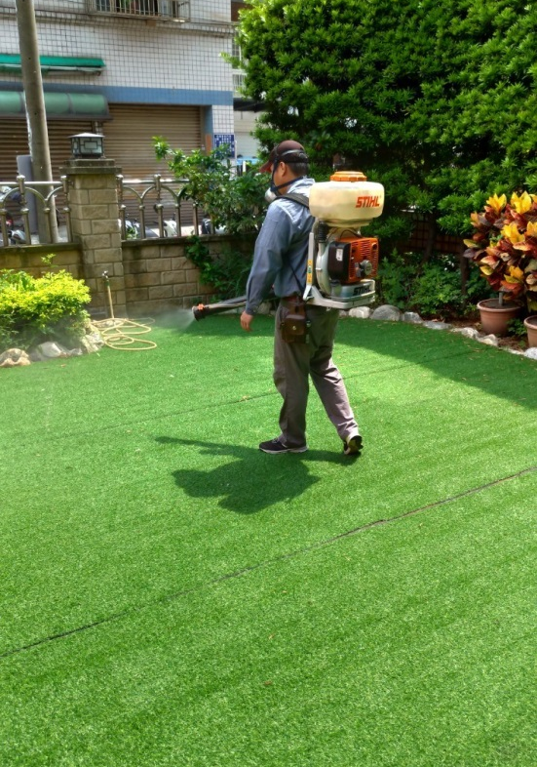
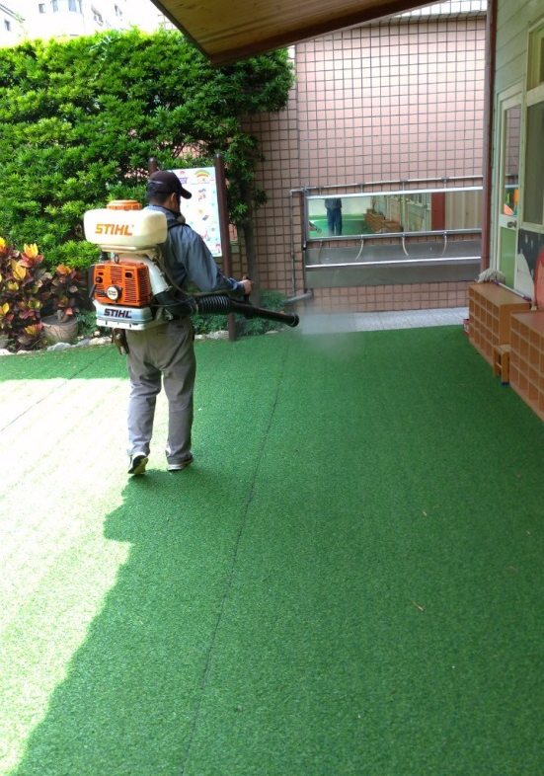
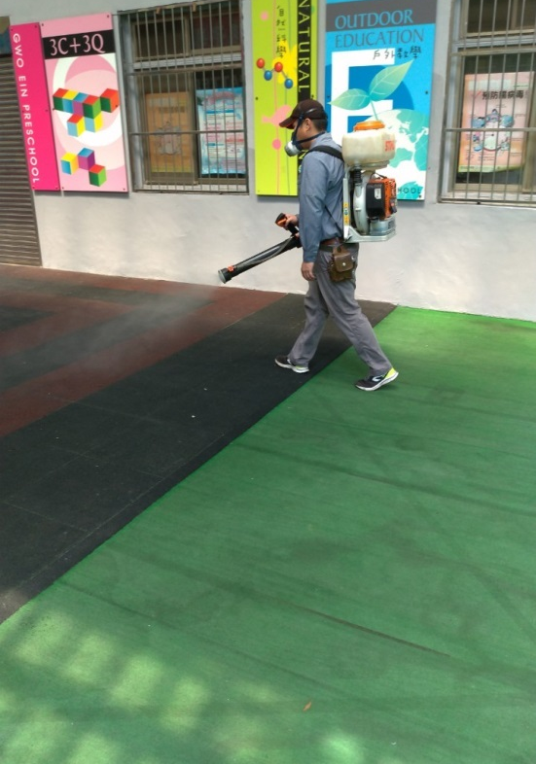
外圍(一)
外圍區域使用動力鼓風機 噴灑迪森殺菌劑防治細菌孳生

Slide 14
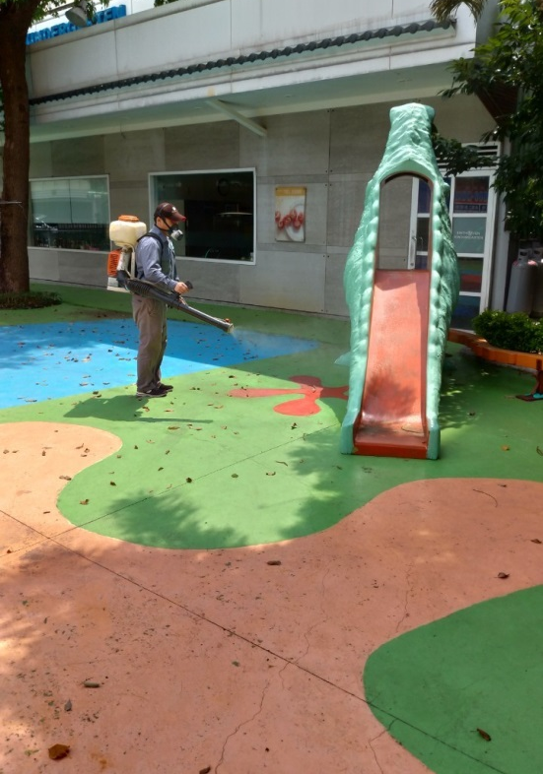
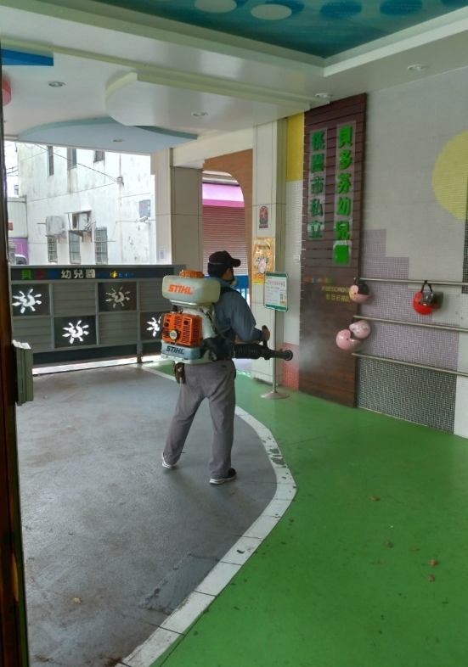
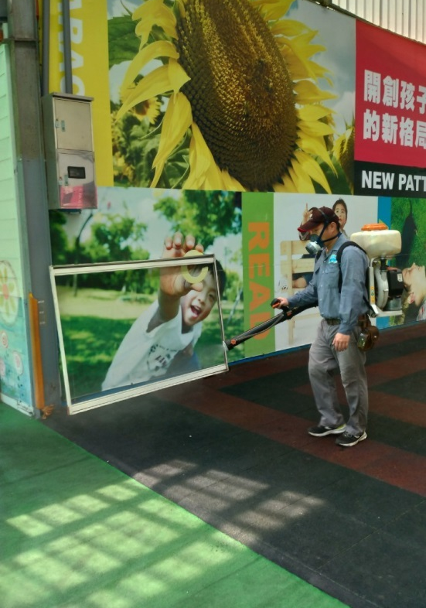
外圍(二)
外圍區域使用動力鼓風機 噴灑迪森殺菌劑防治細菌孳生

Slide 15
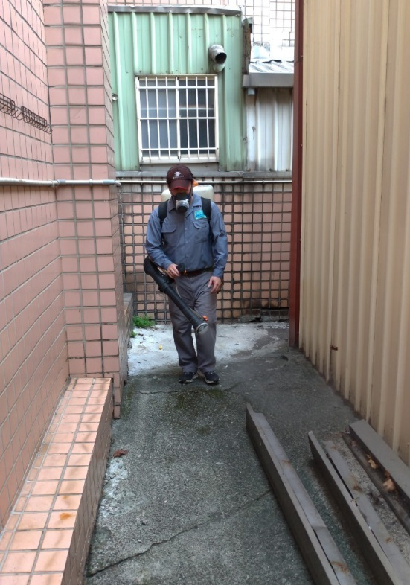
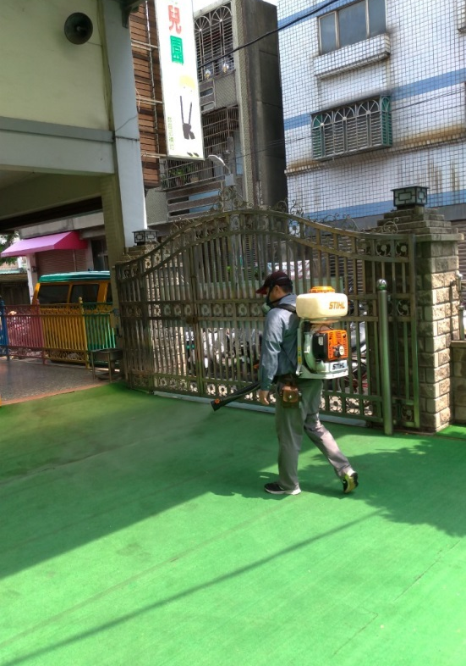
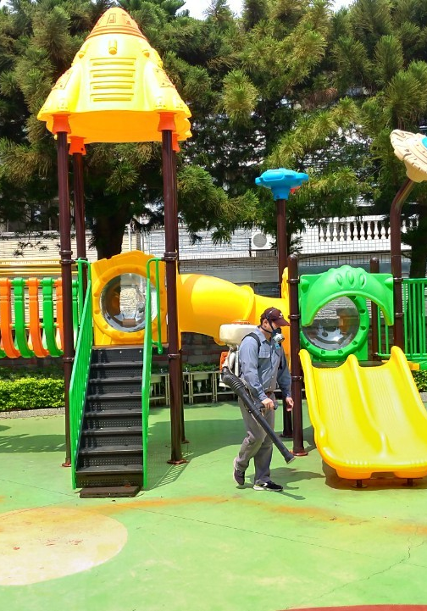
外圍(三)
外圍區域使用動力鼓風機 噴灑迪森殺菌劑防治細菌孳生

